Slide 1
Lajintuntemus
- kasvit ja eläimet
3.lk

Slide 2
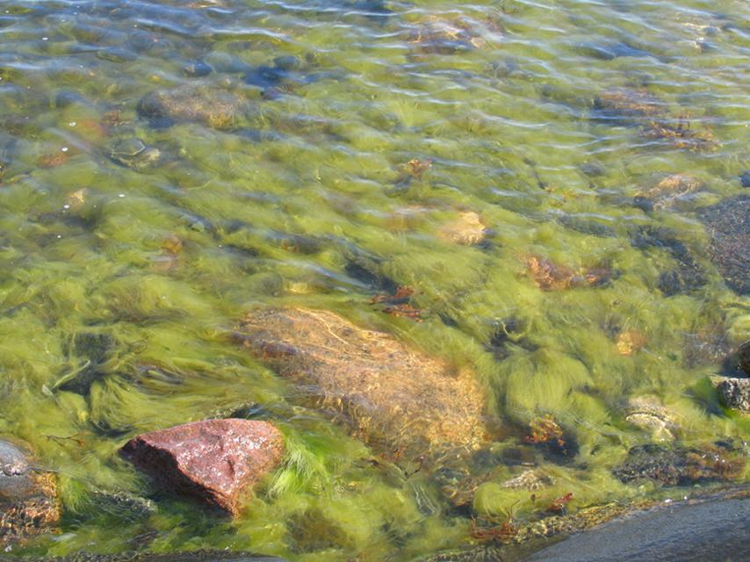
ahdinparta
3. lk
© Anita Kokkila ja WSOY Oppimateriaalit

Slide 3
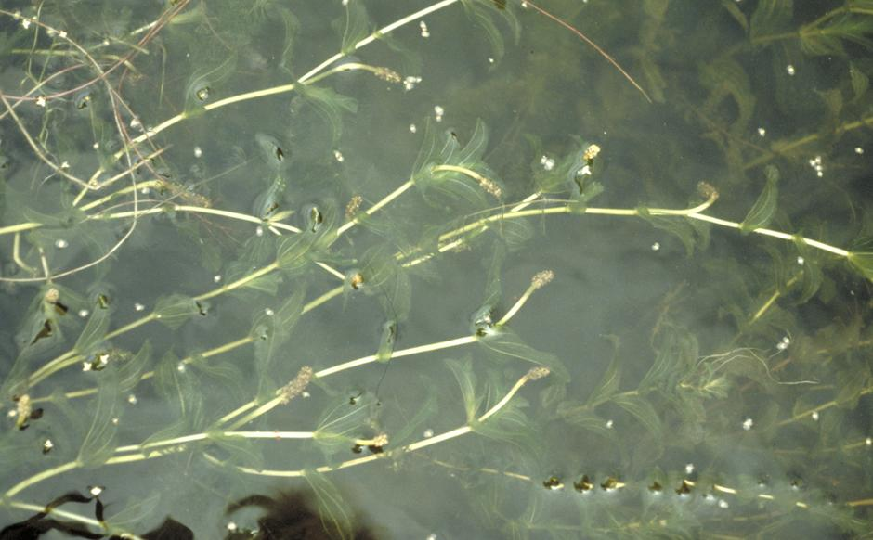
ahvenvita
3. lk
© Teuvo Suominen ja WSOY Oppimateriaalit

Slide 4
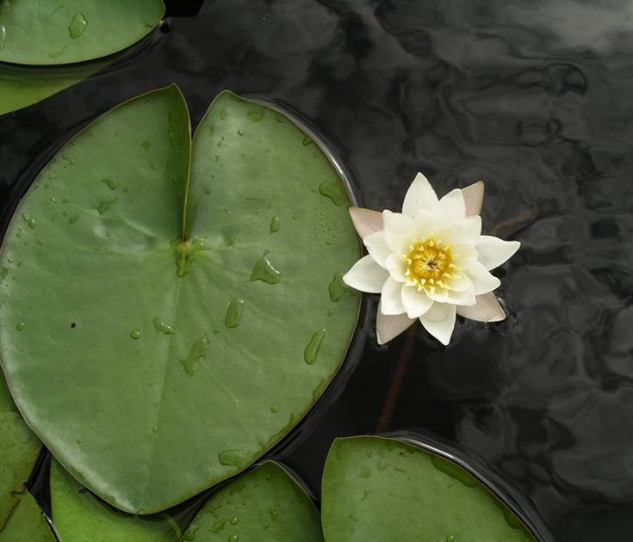
lumme
3. lk
© Sanna Tarmi ja WSOY Oppimateriaalit

Slide 5
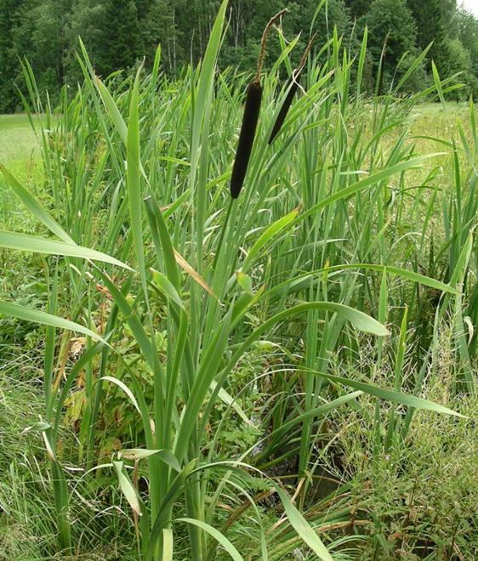
osman-
käämi
3. lk
© Sanna Tarmi ja WSOY Oppimateriaalit

Slide 6
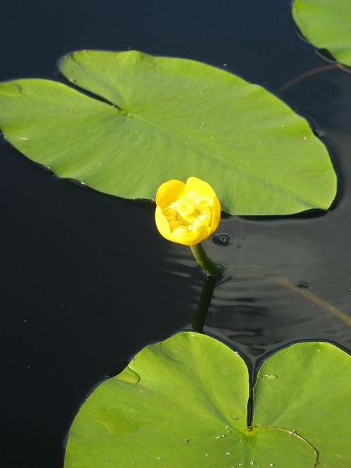
ulpukka
3. lk
© Heikki Karjalainen ja WSOY Oppimateriaalit

Slide 7
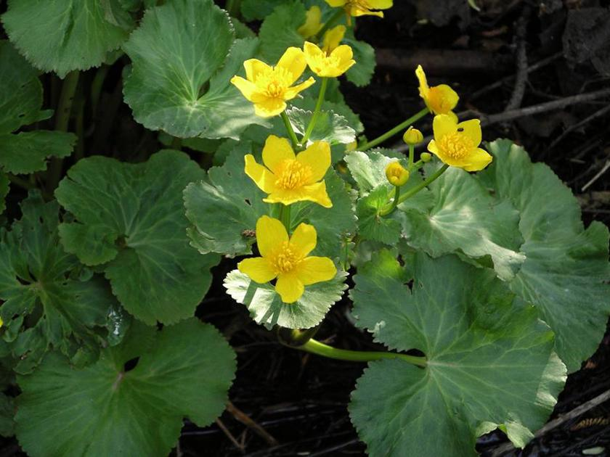
rentukka
5. lk
© Sanna Tarmi ja WSOY Oppimateriaalit

Slide 8
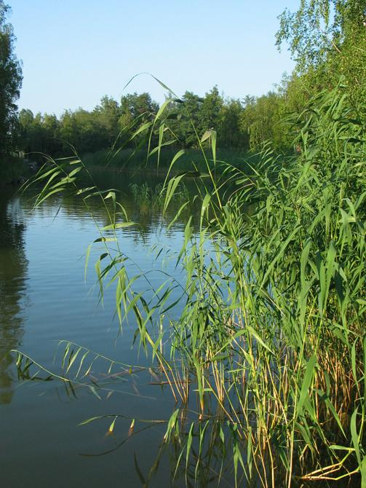
järviruoko
3. lk
© Anita Kokkila ja WSOY Oppimateriaalit

Slide 9
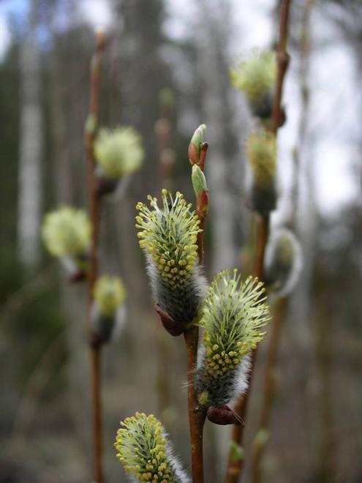
paju
3. lk
© Sanna Tarmi ja WSOY Oppimateriaalit

Slide 10
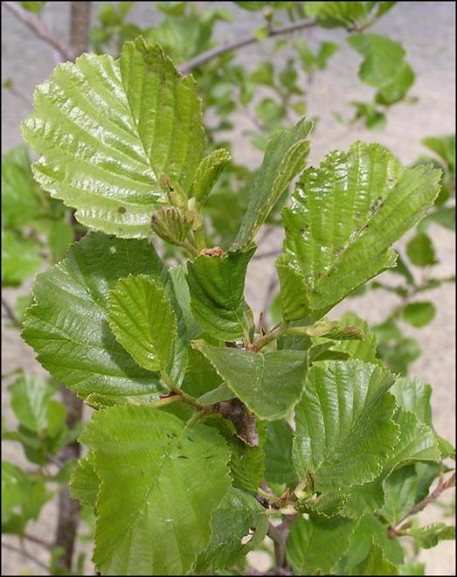
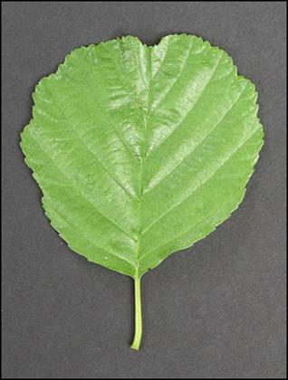
tervaleppä
3. lk
© Sanna Tarmi ja WSOY Oppimateriaalit

Slide 11
Lajintuntemus
- eläimet
3.lk

Slide 12
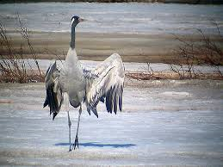
kurki

Slide 13
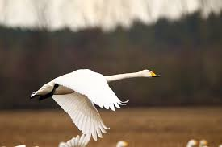
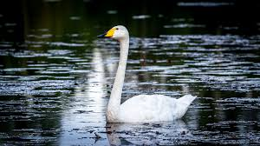
laulujoutsen

Slide 14
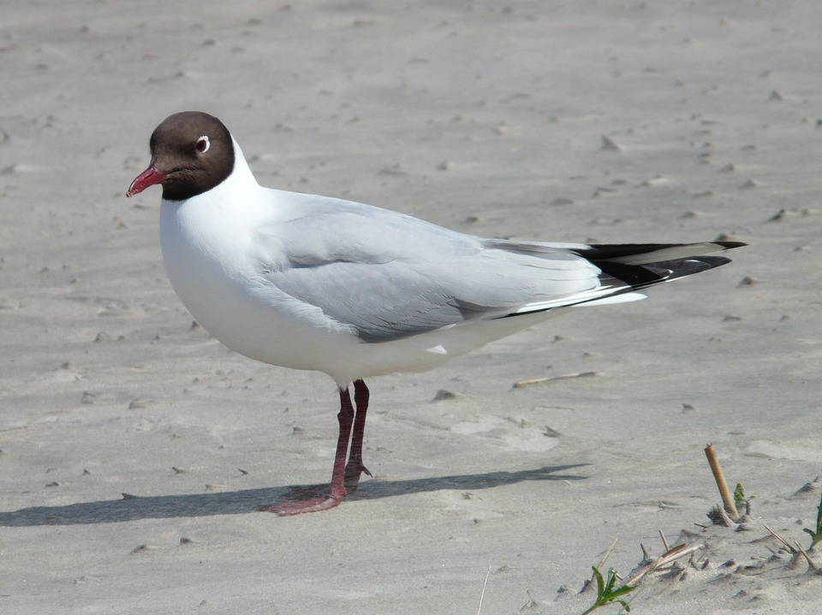
naurulokki

Slide 15
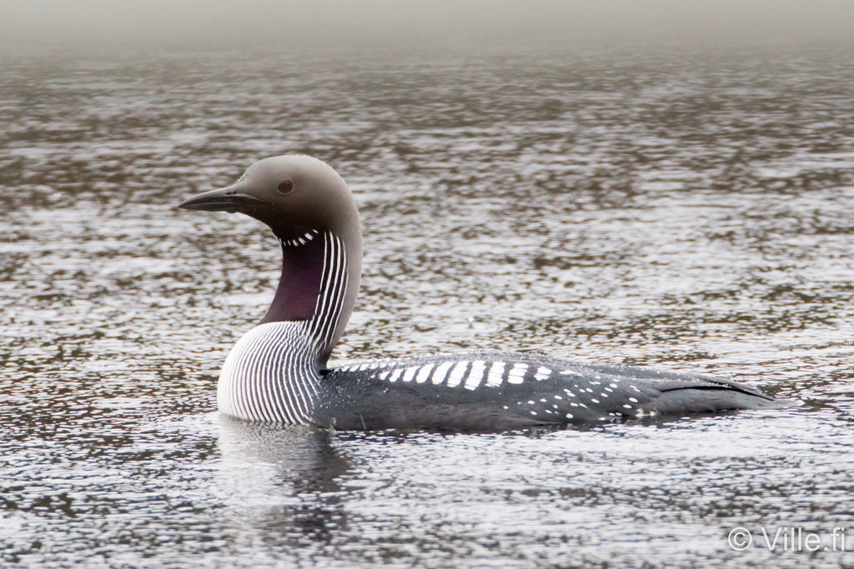
kuikka

Slide 16
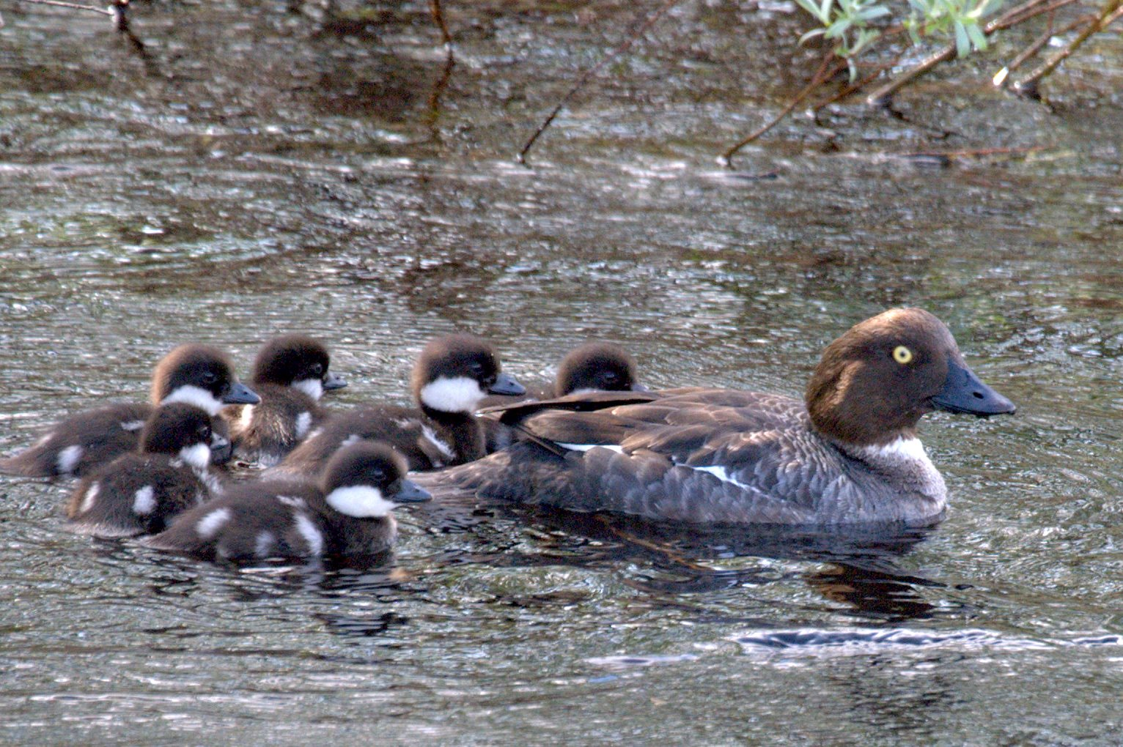
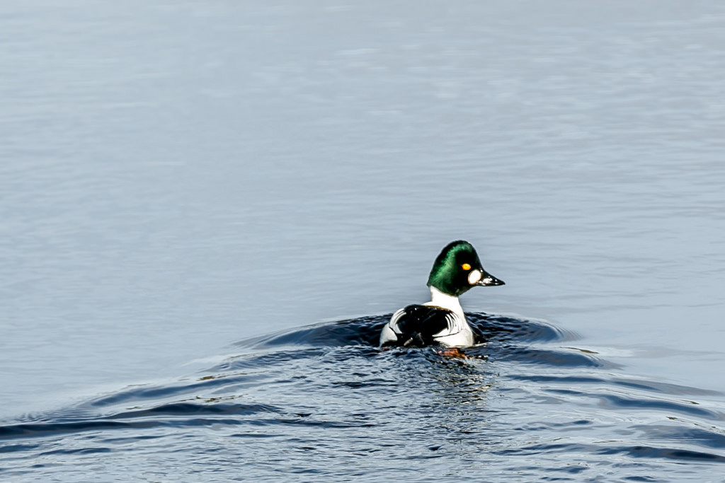
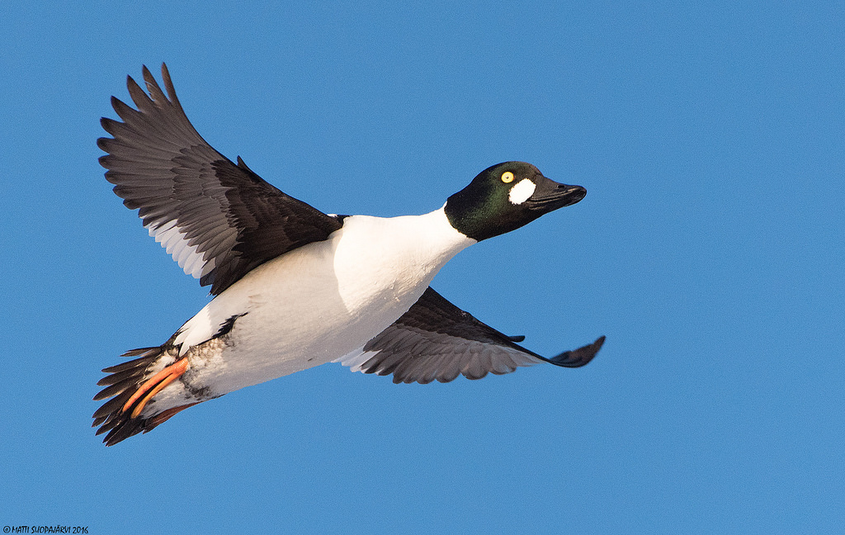
telkkä

Slide 17
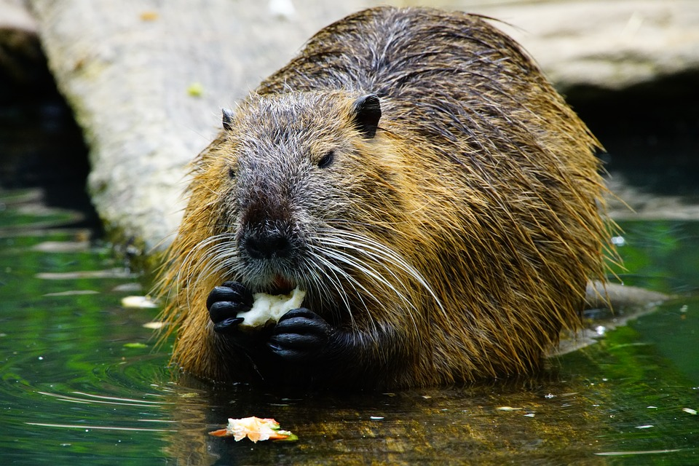
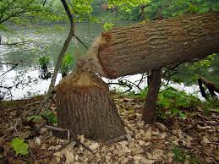
majava

Slide 18
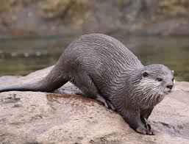
saukko

Slide 19
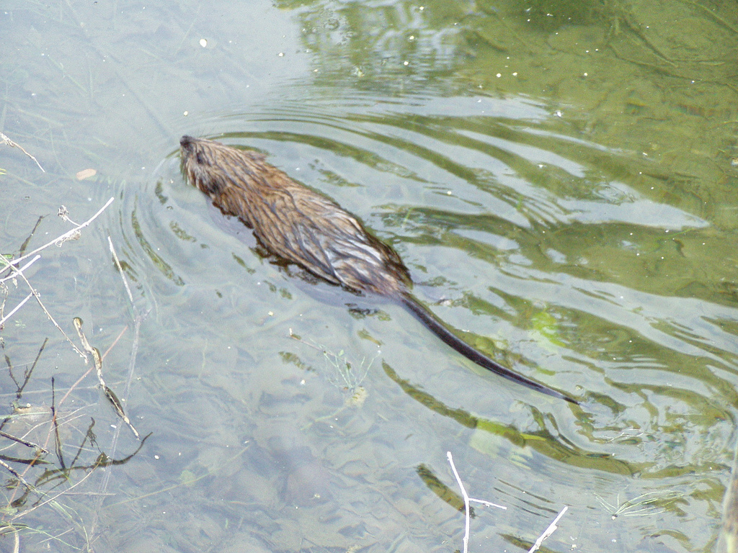
piisami

Slide 20
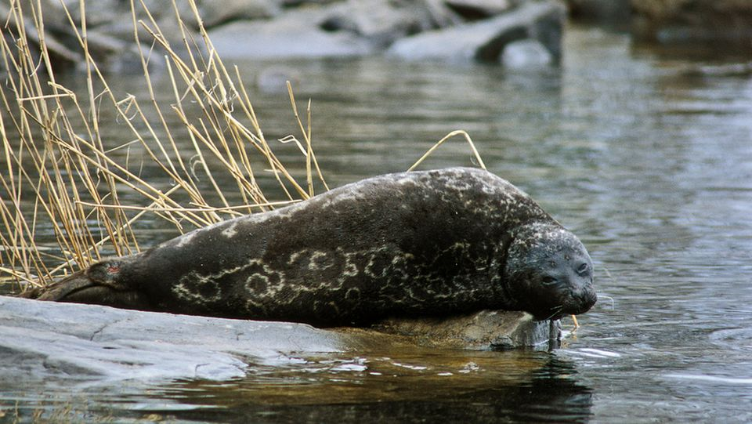
saimaannorppa

Slide 21
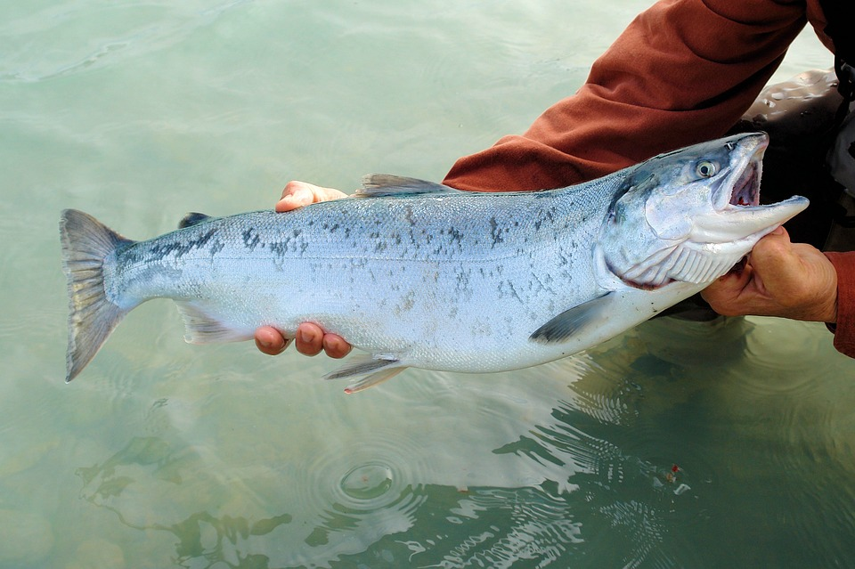
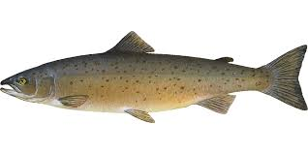
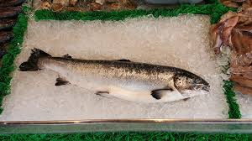
lohi

Slide 22
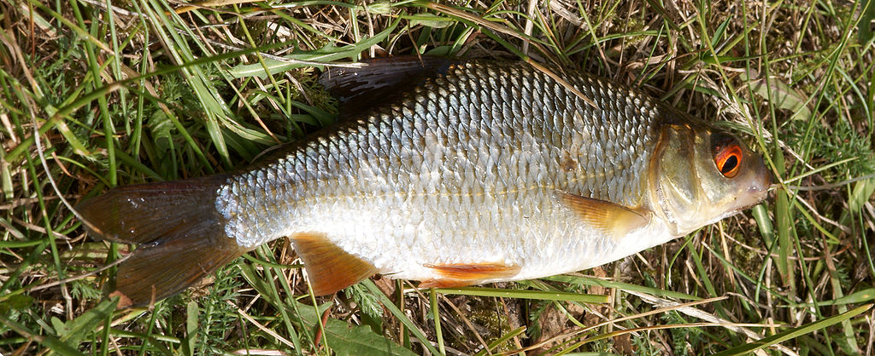
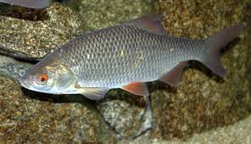
särki

Slide 23
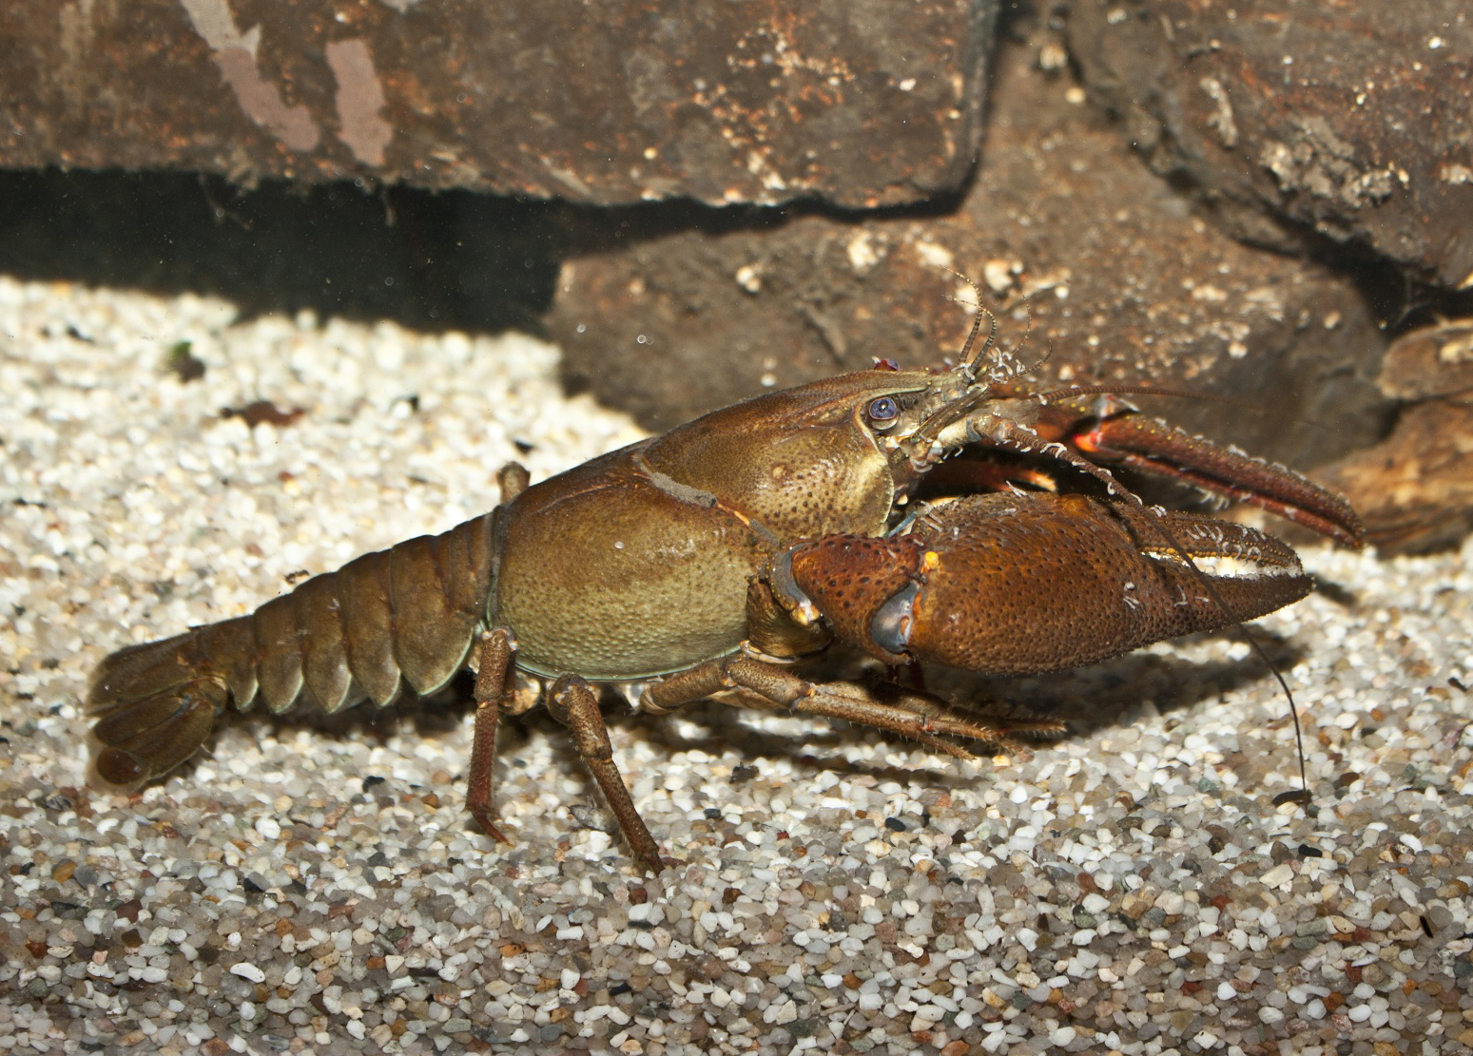
rapu

Slide 24
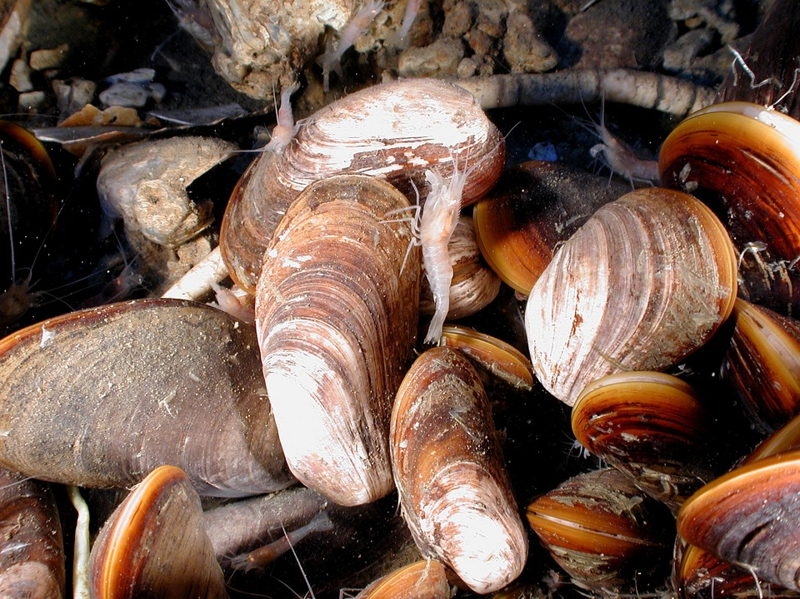
simpukka

Slide 25
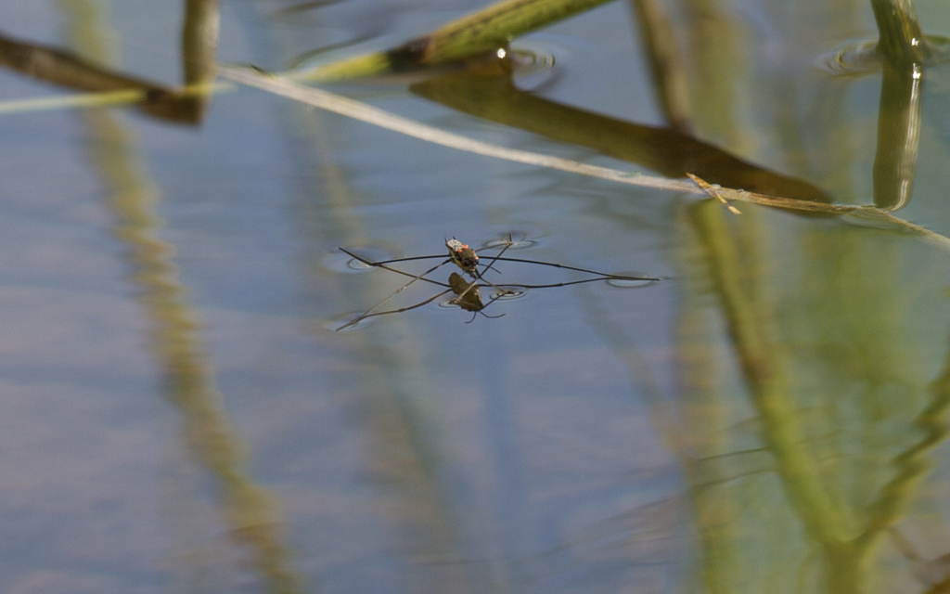
vesimittari

Slide 26
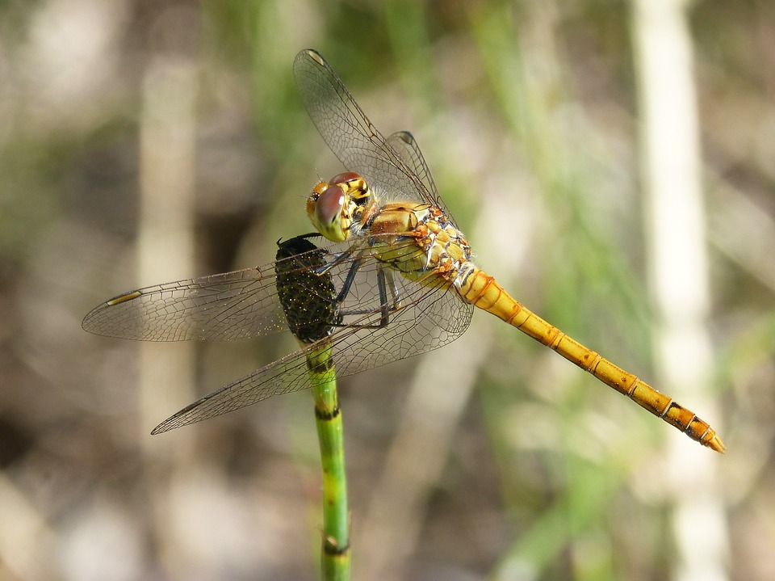
sudenkorento

